Slide 1
광 고
01
이번주 예배 안내
이번 주 목요예배, 금요기도회, 토요예배는
연극공연 관계로 없습니다.
1

Slide 2
02
이번주 수요예배 안내
허도* 선교사님께서 말씀을 전해주십니다.
방문월 | 일시 | 성명 /지역
7월 | 7.4(수) | 허도* (말리)
 | 7.25(수) | 김영* (라엘)
 | 7.27(금) | 이정* (요플레)
 | 7.29(일) | 김경* (요플레)
8월 | 8.1(수) | 박ㄹ (요플레)
 | 8.3(금) | 박*라(레몬)
 | 8.4(토) | 주*성(피치)
 | 8.5(일) | 임경* (레몬)
 | 8.12(일) | 장동* (피치)
2

Slide 3
03
하나교회 전체 여름수양회 안내
일시 : 7.14(토) 오후 1시 ~ 15(일) 오후4시, 4회
장소 : 골드훼밀리콘도
강사 : 하나교회 파송선교사님
구분 | 일시 | 메신저
1 | 7.14(토) 오후 | 장*인 선교사님
2 | 7.14(토) 저녁 | 김*용 선교사님
3 | 7.15(일) 오전 | 이*성 선교사님
4 | 7.15(일) 오후 | 임*일 선교사님
3

Slide 4
03
수양회비 안내
성인/UCM | 60,000원 | 60,000원 | YCM / JOY랜드 | 50,000원 | 50,000원
JOY코너 (미취학~30개월이상) | 35,000원 | 35,000원 | JOY베이비 (30개월미만 ~13개월) | 20,000원 | 15,000원
<할인 및 할증> 선등록시에 5,000원 할인 (선등록기간 : 7.4(수)까지, 현금지급 및 계좌이체)
등록기간 : 7.5(목)~ .13(금) (위에 공지된 가격으로 등록) 7.14(토) 부터 현장등록 5,000원 할증
<환불규정>
7.4(수)까지 100% 환불 | 7.13(금)까지 80% 환불 |  | 7.14(토)부터는 환불불가
<부분 참석규정> | 7.14(토), 7.15(일) 1일 등록은 30,000원
계좌번호 : 국민은행 231402-04-044152 이학수
7.14(토) 점심은 제공되지 않습니다.
4

Slide 5
04
하나무브먼트 창단 공연 안내
주제: 한 가정의 이야기를 통해 본 소중한 아버지의 마음
일시: 7.5(목) ~ 7.7(토)
장소: 북촌아트홀
티켓가격: 10,000원 (문의: 김지영 010-8982-5772)
구분 | 일시 | 공연시작 시간
1 | 7.5(목) | 오전 11시
2 |  | 오후 8시
3 | 7.6(금) | 오후 8시
4 | 7.7(토) | 오후 3시
5 |  | 오후 7시
5
Notes:
염태화 어머님께서 전도사 임명에 대해서 감사와 축하의 떡을 준비해주셨습니다.

Slide 6
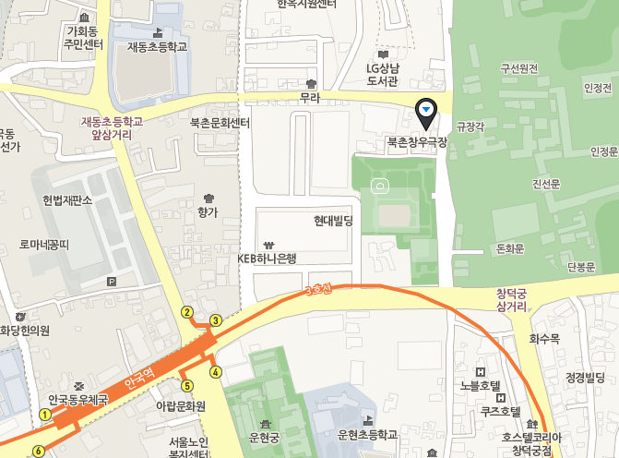
오시는 길
3호선 안국역 3번 출구 → 현대본사 건물 → 원서공원 → 현대다솜어린이집, CU편의점 → 북촌아트홀

